Slide 2
Tự nhiên và xã hội
Bài 28: Ôn tập chủ đề trái đất và bầu trời:
SGK/ 120

Slide 3
Hoạt động Khởi động:
Hát bài :Trời nắng, trời mưa

Slide 4
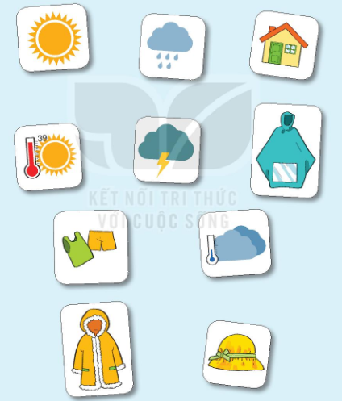
Hoạt động : Thực hành:
Trò chơi Ai nhanh và đúng hơn?(Nhóm )

Slide 5
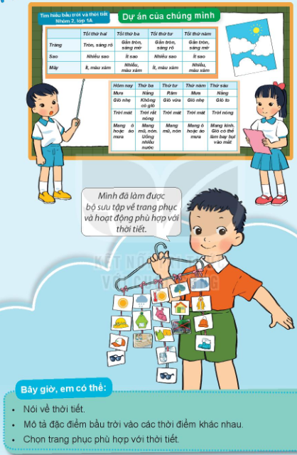
Hoạt động vận dụng: báo cáo kết quả dự án

Slide 6
Tiết 2,3
Thực hành
Đóng vai thay và chọn trang phục phù hợp

Slide 7
!
TRÂN TRỌNG CẢM ƠN QUÝ THẦY CÔ! Kính chúc sức khỏe!
Cảm ơn các em!
Chúc các em học giỏi

